Slide 1
Univerzitrt u Novom Sadu Prirodno – matematički fakultet Departman za geografiju, turizam i hotelijerstvo
SVETSKO PRVENSTVO U TAHI BOKSU
Profesor: Studenti:
Dr Tatjana Pivac Stefan Jelić 205m/12
Asistent: Ivana Tomašević 149m/12
Mr Igor Stamenković

Slide 2
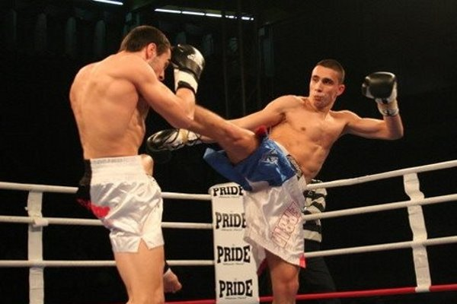
Uvod u događaj
Savez Srbije organizuje svetsko prvenstvo u tahi boxu. Za vreme prvenstva biće održane brojne tribine i edukacije u raznim oblastima koje su bitne za unapredjenje bokserske veštine u navedenim zemljama. Tri dana prvenstva će pratiti seminari iz oblasti sporta i spotrtske medicine koji će dokazani stručnjaci, kako iz zemelja domaćina tako i iz inostranstva. Posetiocima će biti organizovano učešće raznim sportskim aktivnostima.

Slide 3
Tema događaja
-glavni dogadjaj je svetsko prvenstvo u tahi boksu
-organizovani seminari namenjeni bokserskim i sportskim radnicima u okruženju
Neki od bokserski savezi 45 zemalja učesnica turnira prezentuju svoja iskustva u ovom sportu i njihova dostignuća u istom .

Slide 4
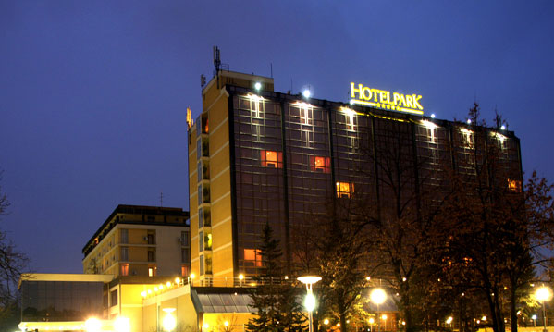
1.dan 26.10.2014. Prijem i merenje takmižara održaće se u prepodnevnim časovima u hotelu „Park“ Novi Sad . Žrebanje će se obaviti uz prisustvo medija kada će se saznati parovi polufinalnih borbi. . Organizatori skupa organizovaće i svečani ručak u hotelu „Park“ Novi Sad gde će se gostima obratiti ministarka sporta Republike Srbije. Seminar će se održati u kongresnom centru hotela „Park“. Očekuje se prisustvo oko 50 zemalja iz sveta. Tema seminara biće „Ishrana sportista borilačkih veština“. Na ovom edukativnom kursu sportski radnici će se upoznati sa savremenim tendencijama ishrane sportista i primena sportskih suplemenata, savremenim metodama lečenja sportskih povreda. Predavači će biti Dr. Marko Milutinović, pedijatar-gastroentrolog i nutricijonista, zatim dr Nebojša Kolarov, spec. med. sporta. U toku predavanja svi prisutni će moći da postave pitanja predavačima i na taj način se aktivno uključiti u samo predavanje. Nakon kraće pauze gosti će sa lokalnim vodičima biti podeljeni po grupama i autobusima prebačeni do Petrovardina, a zatim ce obici grad!Povratak u hotel! U večernjim časovima svečana ceremonija otvaranja Svetskog prvenstva u tahi boxu i predstavljanje zemlja ucesnica!
PREDLOG DOGADJAJA

Slide 5
3.Dan 28.10.2014. Nakon doručka, okupljanje učesnika i odlazak na Frušku Goru, obilazak planine izlet planiran u trajanju od dva sata. Povratak u hotel i slobodno vreme do večernjih časova, kada se organizovano odlazi na finalne borbe i ceremoniju zatvaranja prvenstva. Član žirija je Vlade Divac koji će i uručiti pehar pobedniku! Nakon zatvaranja sledi žurka u Sali hotela ,, Park“ do ranih jutarnjih časova.
2.Dan 27.10.2014.
Merenje takmičara održaće se u hotelu „Park“
U kongresnoj Sali hotela „Park“ biće organizovan seminar pod nazivom „Kako unaprediti tahi box da bi postao olimpijska veština“ Horhe Luis Formeta – doktor fizičke kulture.
U večernjim časovima biće održane polufinalne borbe. Održaće se osam polufinalnih mečeva i to u četiri težinske kategorije (od 60-64kg, od 69-75kg, od75-81 kg, i preko 91 kg).
Kladionica „Meridijan“
Gledaocima je omogućeno uživo kladjenje na rezultate mečeva

Slide 6
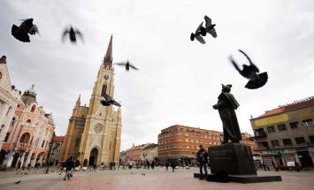
PONUDA GRADA NOVOG SADA
U Novom Sad se nalaze hoteli visoke kategorije koji u svojim sadržajima imaju pokrivene bazene i kongresne dvorane. Hoteli su ,, Park“, Hotel ,, Leopold“, Hotel ,,Aleksandar“, Hotel ,,Centar“, Hotel ,, Vojvodina“, Hotel ,, Putnik“.

Slide 7
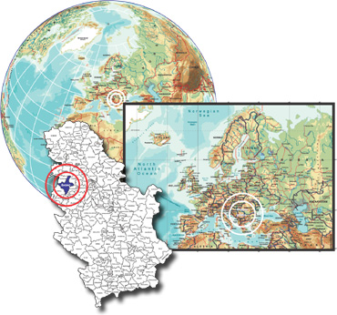
POLOŽAJ GRADA Novi Sad se nalazi u severnom delu Republike Srbije, na 45° 20' severne geografske širine i 19° 51' istočne geografske dužine, oko 80 km severo zapadno od Beograda. Gradsko naselje je delom na blagim, severnim obroncima planine Fruška Gora. Grad se nalazi na granici Bačke i Srema, na obalama Dunava i Malog bačkog kanala. Na obalama reke Dunav izmedju 1252-og i 1262-og km. SAOBRAĆAJ: Autoputem (E-75) od Budimpešte (346 km), Autoputem (E-75) Beograd do Novog Sada (80 km), tako da grad ima odličnu povezanost sa Medjunarodnim aerodromom ,,Nikola Tesla“ Blizina Auto puta (E-70) koji povezuje Beograd- Zagreb Autobusom od beogradske autobuske stanice (oko 20 polazaka dnevno, cena karte oko 1000 dinara); Vozom od Beča, Praga, Kijeva do Novog Sada, svakodnevnim polascima.

Slide 8
KLIMA
Srednja godišnja temperatura je 10,9°C, dok je zimi -1°C, u proleće 11,5°C, leti 21,6°C, u jesen 12,5°C.
Košava
122 kišna dana
Vlažnost 77%

Slide 9
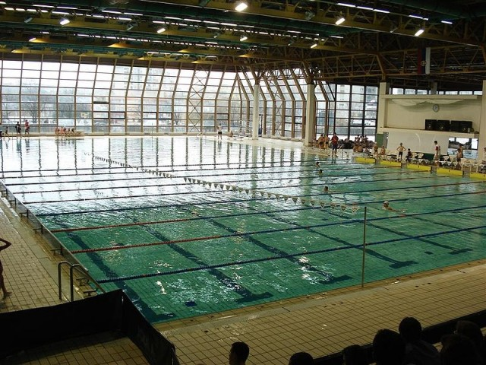
POGODNOSTI NOVOG SADA
PETROVARADIN
GRADSKO JEZGRO SA CRKVAMA
SPENS
STRAND
MASTER CENTAR BLIZINA FRUSKE GORE I SREMSKIH KARLOVACA

Slide 10
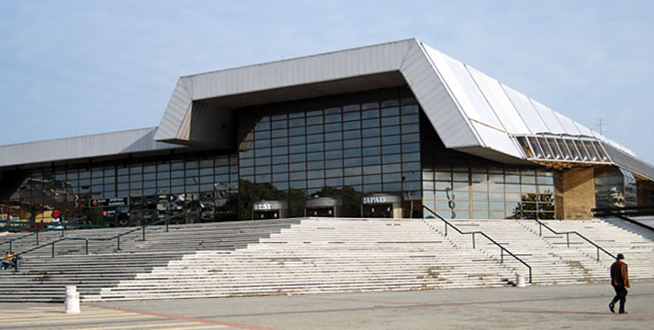
Mesto održavanja Svetskog prvenstva
SPENS

Slide 11
ITINERER
DAN I – 26.10.2014.
07-09h
Okupljanje i merenje takičara
09.30-10h
Konferencija za medije u hotelu Park
10-12h Svečani ručak u hotelu Park Domaćin- ministar sporta Alisa Marić
13-15h
Seminar u kongresnom centru hotela „Park“
„Ishrana sportista borilačkih veština“
16-18h
Obilazak Petrovaradina i užeg gradskog jezgra Novog Sada.
20-22h
Svečano otvaranje Svetskog prvenstva.
DAN II 27.10.2014.
08-09
Merenje takmičara
12-15h
Seminar u kongresnom centru hotela „Park“
„Kako unaprediti tahi boks u olimpijsku veštinu“
15-16:30h
Obilazak „Parka“
20-22h
Odlazak na mečeve polufinala.
DAN III 28.10.2014.
09-10h
Merenje takmičara
10-13h
Odlazak na Frušku Goru, organizovani izlet.
20-22h
Odlazak na mečeve finala, zatvaranje takmičenja. Muzički gost iznenadjenja!

Slide 12
Troškovi |  | Dobit:
Marketing | 50.000 din. | Prihod od ulaznica | 3.600.000 din.
Troškovi delegata i sudija na meču | 80.000 din. | Prihodi od aranžmana | 500.000 din.
Najgrade bokserima | 500.000 din. | Sponzorstva | 500.000 din.
Troškovi seminara | 200.000 din. | UKUPNO: | 4.600.000 din.
Troškovi prevoza | 10.000 din.
Potrošni materijal i rekviziti | 150.000 din.
Troškovi muzičkog programa | 250.000.din.
UKUPNO: | 1.240.000 din. | ZARADA: | 3.360.000 dinara

Slide 13
SPONZORI
Finansijsku i robnu podršku manifestaciji obezbedile su mnoge značajne institucije kao što su: opština Novi Sad, bokserski savez Srbije, Ministarstvo omladine i sporta, hotel „Park“, kladionica „Meridijan“, Olimpijski komitet Srbije, MTS i dr.

Slide 15
U cilju promovisanja dogadjaja organizatori su se odlučili za: radio stanicu, TV reklamu, najavu dogadjaja u soprtskim emisijama, plakate, pozivnice.
MARKETING

Slide 16
Informacije za posetioce
Naziv države: Republika Srbija
Glavni grad: Beograd, preko 1.730.000 st.
Autonomne pokrajine: AP Vojvodina i AP Kosovo i Metohija
Geografski položaj: jugoistočna i srednja Evropa, Balkansko poluostrvo, zapadni Balkan
Površina: 88.361 km²
Klima: umereno kontinentalna
Nacionalna valuta: dinar (RSD) Zvanjčni jezik: srpski

Slide 17
HVALA NA PAŽNJI! ☺

